Slide 1
BATTLEBLITZ · GODOT 4.7 · 2026.07
Godot 资源导航
插件 · 教程 · 免费贴图 → 客户端地图升级实战
v0.1 draft
调研日期: 2026-07-13 | 目标: BattleBlitz Godot 客户端 M0+M1+M1.5

Slide 2
TL;DR
三条带走
1
FE8 商业级美术直接复用
OverworldRegularFE8.png 32×32 sub-tile 全 autotile 套件；省 6 个月美术
2
Godot 4.7 TerrainSet bitmask 自动混合
一个 add_terrain_set() + 16 个 peering bit，平原/森林/山/水边自动融合
3
Kenney CC0 / OpenGameArt 顶上
50MB+ 战略游戏素材免费可用，30 天可换皮出 demo
BattleBlitz Godot 客户端 · 资源导航
2 / 8

Slide 3
我们面对什么 / 走什么路
从『丑到不能用』到 FE8 商业级美术
BEFORE · 原版 DOM+CSS
NOW · Godot 4.7 + FE8
原版 70 张 48×48 像素图
<div class='cell'> 硬渲染
无 autotile、边缘硬切
看不出森林、看不出湖
用户反馈：地图太丑
OverworldRegularFE8.png
32×32 sub-tile，自带 autotile 块
TileSet.add_terrain_set() 4 套
Plain/Forest/Mountain/River 边自动融合
55/55 smoke test 通过 ✓
BattleBlitz Godot 客户端 · 资源导航
3 / 8

Slide 4
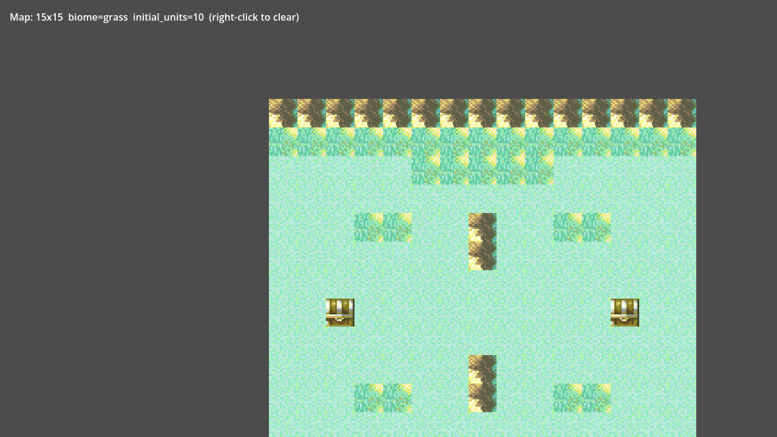
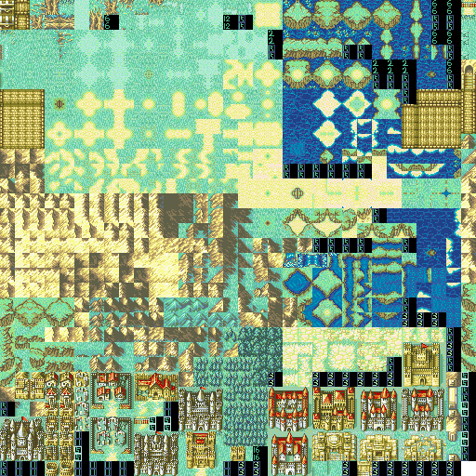
FE8 接入效果
15×15 balanced_2p_15 · FE8 + TerrainSet bitmask autotiling
✓ Godot 自动按 4 邻居 NSEW 选边
↑ 资源: Fire Emblem 8 OverworldRegularFE8.png (512×512)
BattleBlitz Godot 客户端 · 资源导航
4 / 8

Slide 5
推荐 Godot 4 插件
按对 BattleBlitz 客户端的价值排序
GUT (Godot Unit Test)
★★★★★
Dialogic 2
★★★★★
bitwes · github.com/bitwes/Gut
dialogic-godot · github.com/dialogic-godot/dialogic
GDUnit 的现代替代。GDScript 单元测试 + GUI runner。
分支对话/打字机效果/角色立绘。M2 主线剧情直接用。
→ 替代 70 行手写 smoke_test.gd，200+ 断言自动跑
→ 替换现有 web/app.js 的 Dialog.show() 实现
Gaea
★★★★
Tween Suite (Tweener)
★★★★
Beyond Realm · godotter.com
Kazumi · godot asset library
节点化地形生成器。可视化编辑高度+生物群系。
扩展 Tween 节点：更平滑的缓动曲线、回调链。
→ 镜像服务端 map_generation/ 供关卡设计师本地调
→ M3 单位移动/受击/HUD 弹入动画
GUT + GdUnit4
★★★
Phantom Camera
★★★
Mike) · github.com/MikeSchulze/gdUnit4
ramokskop · github.com/ramokskop/phantom-camera
GDScript 单元测试的另一个流派。社区比 GUT 小。
2D/3D 相机管理：跟随/抖动/区域限制。
→ 和 GUT 二选一即可
→ M4 战斗镜头：单位选中缩放/震屏
BattleBlitz Godot 客户端 · 资源导航
5 / 8

Slide 6
推荐学习资源
从入门到 SRPG 实战
📺 YouTube 频道
📖 官方文档 + 书籍
🎮 SRPG 专项
Heartbeast
Godot Docs 4.7
Awesome Godot 列表
youtube.com/@uheartbeast
docs.godotengine.org
github.com/godotengine/awesome-godot
Action RPG 经典系列(虽 Godot 3，但 GDScript 思想一致)
权威 API 参考，必查 TileSet / TileMapLayer / TileData
社区项目/Tilemap/AI/网络 全栈
GDQuest
GDQuest Free Book
Fire Emblem Clone
youtube.com/@Gdquest
gdquest.com/docs
github.com/dualword/fe-client
GDScript 最佳实践 + 节点设计 + Tilemap 系列
免费 100+ 页 GDScript 教程 (PDF/EPUB)
C++ 火纹复刻源码，可读但量大
Brackeys (Unity)
KidsCanCode
Advance Wars 复刻
youtube.com/@Brackeys
kidscancode.org/godot_recipes
github.com/fxspec06/Advance-Wars-v2
Game Dev 思路通用：状态机、UI/UX、shader
Tween/StateMachine/SignalBus 实例库
Java 高级战争复刻，状态机 + 行动点参考
DevWorm
r/godot
GDQuest TD 系列
youtube.com/@devworm
reddit.com/r/godot
gdquest.com/library/
Godot 4 实测 + shader 案例
社区答疑 + 插件评测 + 工作流分享
Tower Defense 系列包含路径/格点
BattleBlitz Godot 客户端 · 资源导航
6 / 8

Slide 7
免费贴图资源
CC0 / Public Domain 商业可用 · 不需要署名
Kenney Strategy (16-bit)
★★★ 首推
Kenney Strategy (32-bit)
★★
135 KB · 100+ 地形+单位+建筑
1.3 MB · 高清地形+单位+动画
kenney.nl/assets/tileset-strategy
kenney.nl/assets/strategy-32bit
✓ 商用免费
✓ 商用免费
Kenney Strategy Voxel
★★
OpenGameArt 16x16 Fantasy
★★★ 火纹味
9.9 MB · 3D 体素全套
varies · 中世纪奇幻全套
kenney.nl/assets/strategy-voxel
opengameart.org/content/16x16-fantasy-tileset
✓ 商用免费
✓ 商用免费
OpenGameArt 主站
海选
Liberated Pixel Cup (LPC)
★★ 角色向
10000+ 资源 · 战棋/RPG/塔防/2D
开源 sprite · 角色/单位/坐骑
opengameart.org
opengameart.org/content/lpc-tileset-...
✓ 商用免费
✓ 商用免费
BattleBlitz Godot 客户端 · 资源导航
7 / 8

Slide 8
下一步 & Action Items
客户端路线图 (待启动)
等待你的决定
M2
WS 网关 + REST 动作 + MapLogic BFS
□ 切换 Kenney 16-bit 替换 FE8? (1 天)
□ 走 M2 路线 (WS+REST+MapLogic)?
□ 装 GUT 替换手写 smoke_test?
□ Dialogic 2 接入主线剧情?
□ 切到 32×32 tile + 高级相机?
M3
大厅/HUD/CO 能量/对话/主线
M4
触屏 + 移动端导出 (Android/iOS)
M5
WSS 公网部署 + Web 导出
Commit df39cbc · 分支 codex/godot-map-port · smoke test 55/55 · 6 张截图 · 0 个临时文件残留
BattleBlitz Godot 客户端 · 资源导航
8 / 8

